Slide 1


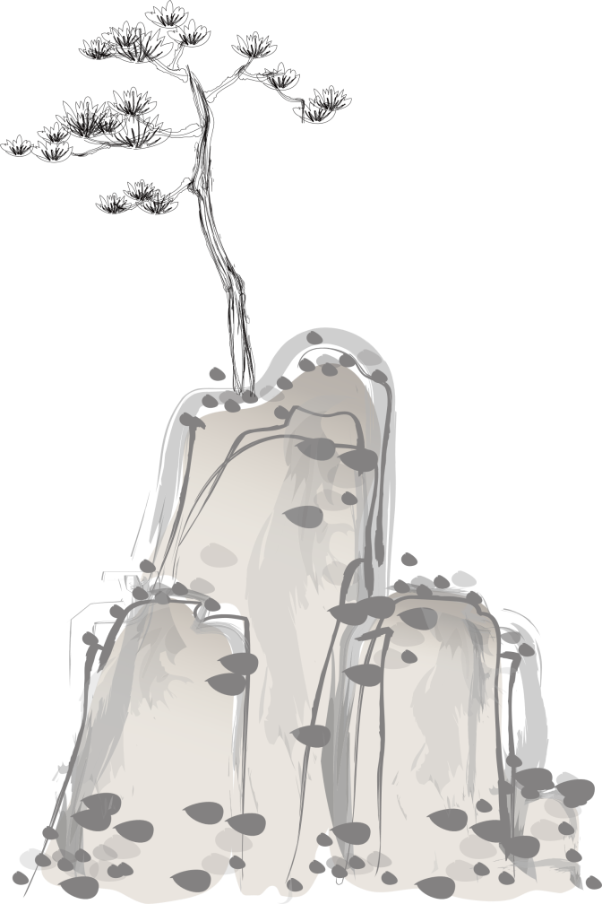
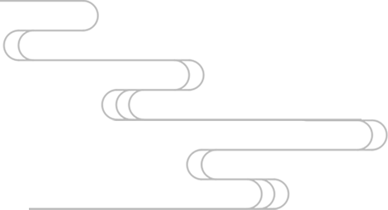
Đọc kết nối chủ điểm
BÀI CA CÔN SƠN
Nguyễn Trãi

Slide 2

Nhìn
hình
đoán
chữ

Slide 3
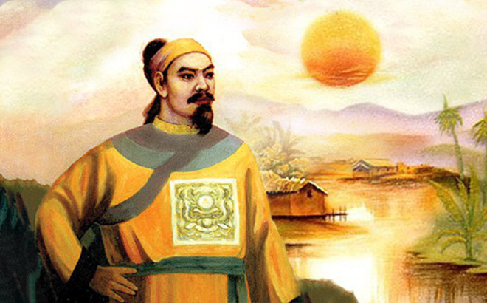
Đây là vị vua đầu tiên của nhà Hậu Lê. Ông là ai?
Lê Lợi

Slide 4
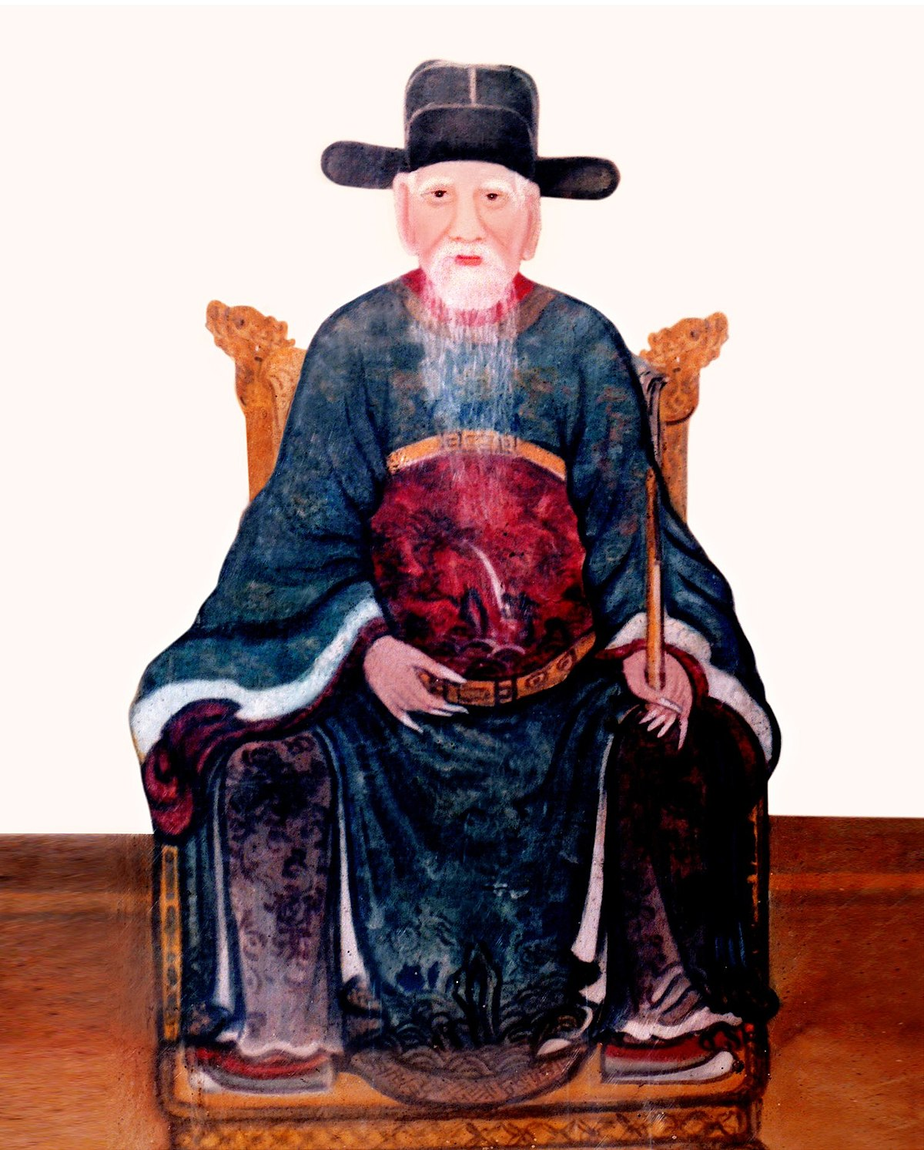
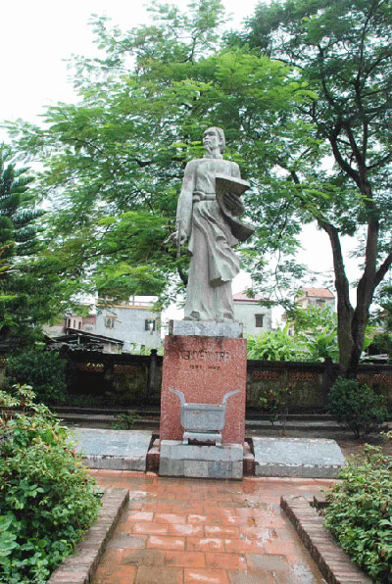
ĐÂY LÀ AI?
Nguyễn Trãi

Slide 5
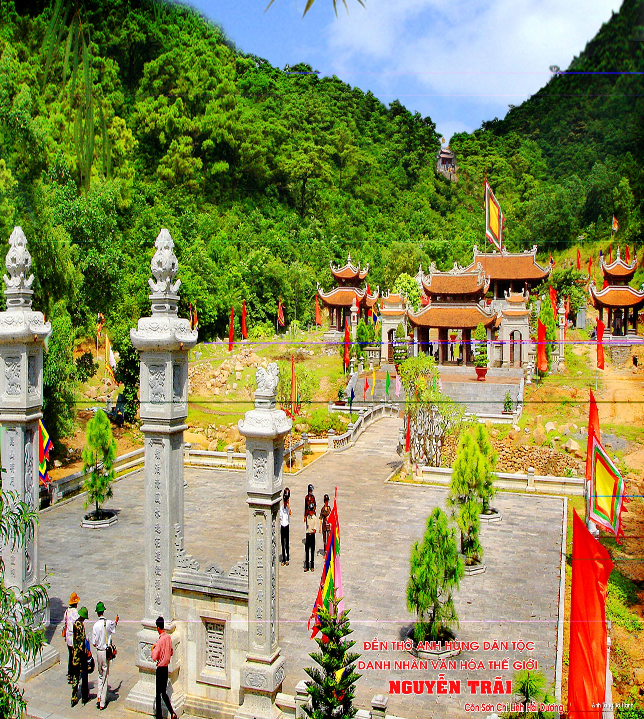

ĐÂY LÀ ĐỊA DANH NÀO?
CÔN SƠN

Slide 6
I. TRẢI NGHIỆM CÙNG VĂN BẢN

Slide 7
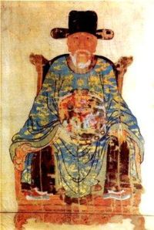
1. Tác giả
- Nguyễn Trãi (1380 – 1442)
Hiệu Ức Trai con của Nguyễn Phi Khanh
Quê: Chí Linh - Hải Dương
- Ông là một nhân vật lịch sử lỗi lạc,
một danh danh nhân văn hoá thế giới
2. Tác phẩm
- Côn Sơn Ca được viết vào những năm
cuối đời khi ông về ở ẩn tại Côn Sơn.
- Côn Sơn Ca viết bằng chữ Hán được
dịch sang thể thơ lục bát.

Slide 8
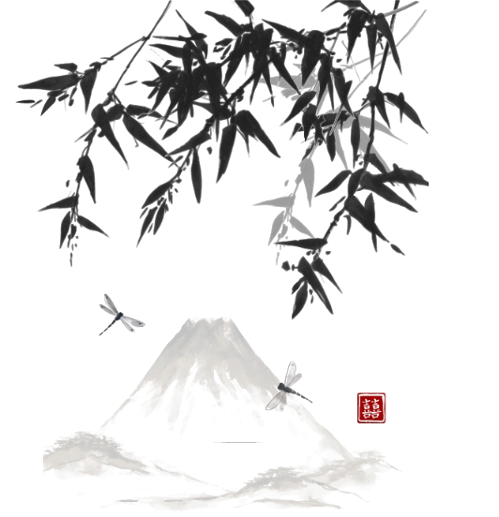
Côn Sơn suối chảy rì rầm
Ta nghe như tiếng đàn cầm bên tai.
Côn Sơn có đá rêu phơi,
Ta ngồi trên đá như ngồi chiếu êm.
Trong rừng thông mọc như nêm,
Tìm nơi bóng mát ta lên ta nằm.
Trong rừng có bóng trúc râm
Trong màu xanh mát ta ngâm thơ nhàn.

Slide 9



Côn Sơn
Đọc chú thích
Đàn cầm
Nêm, râm

Slide 10
II. SUY NGẪM VÀ PHẢN HỒI

Slide 11
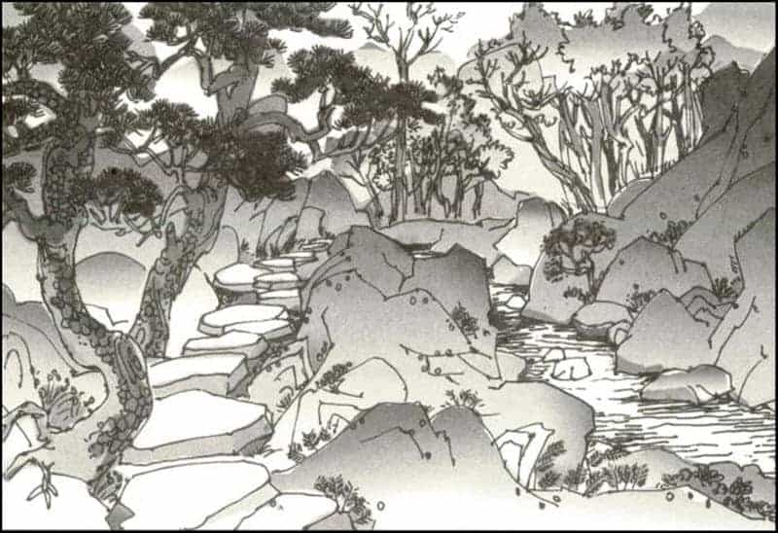
1. Bức tranh Côn Sơn qua cảm nhận của thi sĩ
Xác định và nêu tác dụng của biện pháp tu từ được sử dụng trong bốn câu thơ đầu.

Slide 12


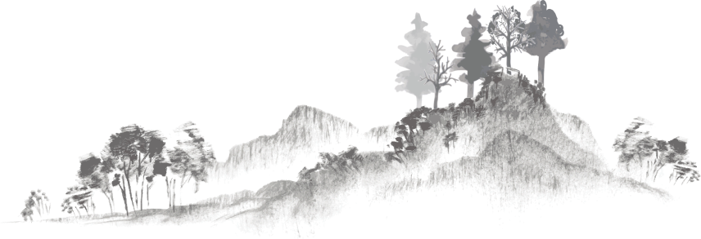
1. Bức tranh Côn Sơn qua cảm nhận của thi sĩ
* Nghệ thuật:
- Phép điệp từ “ta”, “Côn Sơn”
- Phép so sánh:
+ tiếng suối chảy rì rầm - tiếng đàn cầm
+ ngồi trên đá – như ngồi chiếu êm.
=> Khung cảnh thiên nhiên khoáng đạt, hài hòa, dịu dàng, thanh tĩnh và nên thơ. Gợi cảm giác của cõi yên tĩnh, tu dưỡng tâm hồn.

Slide 13
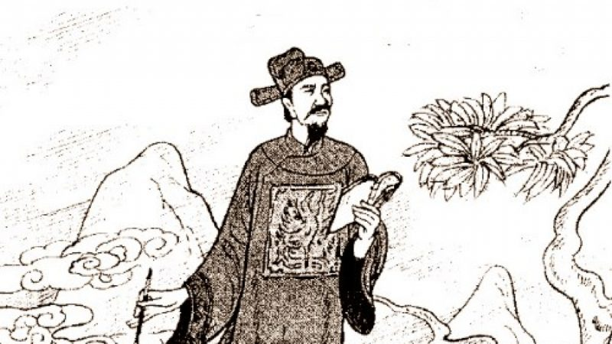
2. Hình ảnh nhân vật trữ tình
Tìm các chi tiết miêu tả thiên nhiên và nhân vật “ta” trong đoạn thơ, từ đó nhận xét về mối quan hệ giữa thiên nhiên và nhân vật “ta”.

Slide 14
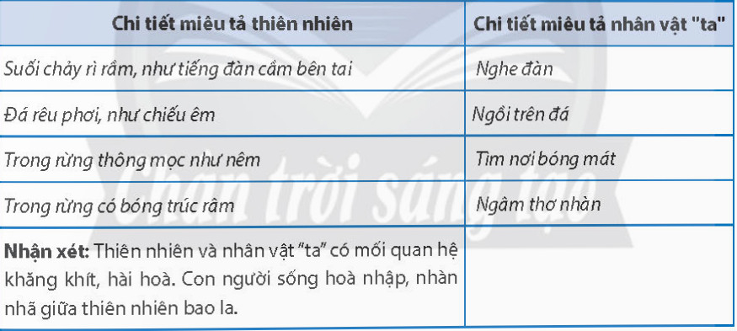
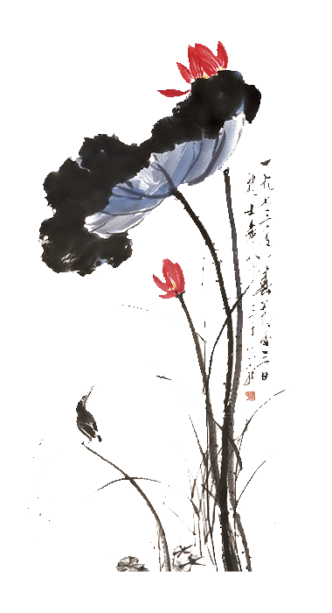
2. Hình ảnh nhân vật trữ tình

Slide 15
2. Hình ảnh nhân vật trữ tình
=> Nhân vật “ta” – Nguyễn Trãi là người vô cùng yêu quý, hòa hợp, gần gũi với thiên nhiên; cảm nhận bằng tất cả giác quan bén nhạy và tâm hồn nghệ sĩ phóng khoáng, tài hoa của mình.

Slide 16
III. LUYỆN TẬP

Slide 17

VIẾT NGẮN
Viết đoạn văn ngắn khoảng 7 – 10 câu nêu cảm nhận của em về hình ảnh và tâm hồn của nhân vật “ta” trong văn bản.

Slide 18
Hướng dẫn tự học
1/ Học thuộc lòng văn bản.
2/ Ôn tập, nắm được nội dung bài học.
3/ Chuẩn bị bài: Thực hành Tiếng Việt.

